Slide 1
Gods geboden
Gods dag is heilig

Slide 2

Opening
Zingen
Psalm 92:1
Bidden
Bijbellezen
Markus 2:23-28
Notes:
Bij de Psalm kan een keuze worden gemaakt.

Slide 3

Bijbelstudie
1. Waarom stellen de farizeeën een vraag aan de Heere Jezus over de sabbat?
2. Met welk doel heeft God de sabbat ingesteld?
3. Hoe zou jij het antwoord van de Heere Jezus in eigen woorden zeggen?
Notes:
Dit vers uit Markus 2 laat alle spanning van het ‘moeten’ van de zondag afvallen, maar juist een ontspanning waarin de mens tijd kan besteden met God.
Vers 28 geeft ook aan dat God boven de sabbat staat: ook de sabbat is van Hem.

Slide 4

Binnenkomer
Notes:
Laat een catechisant de binnenkomer op pagina 11 voorlezen.

Slide 5
Doelen
Ik weet wat het betekent om de rustdag te houden.
Ik besef dat het houden van de rustdag een zegen is.
Ik kan de positieve kanten van het vierde gebod uitleggen.

Slide 6
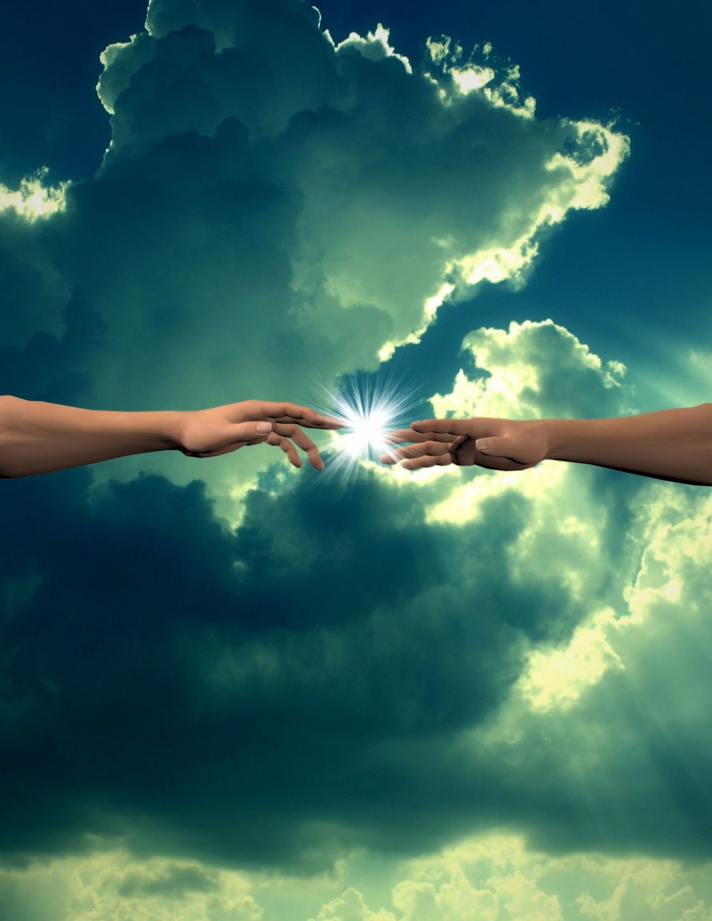
Begrip: God rust
Wat betekent de rustdag van God?
Wat deed God wel op de rustdag?
Begrip: God rust
Notes:
God hield op met Zijn scheppingswerk
Zorgen voor Zijn schepping, onder andere door een dag van rust te geven.

Slide 7
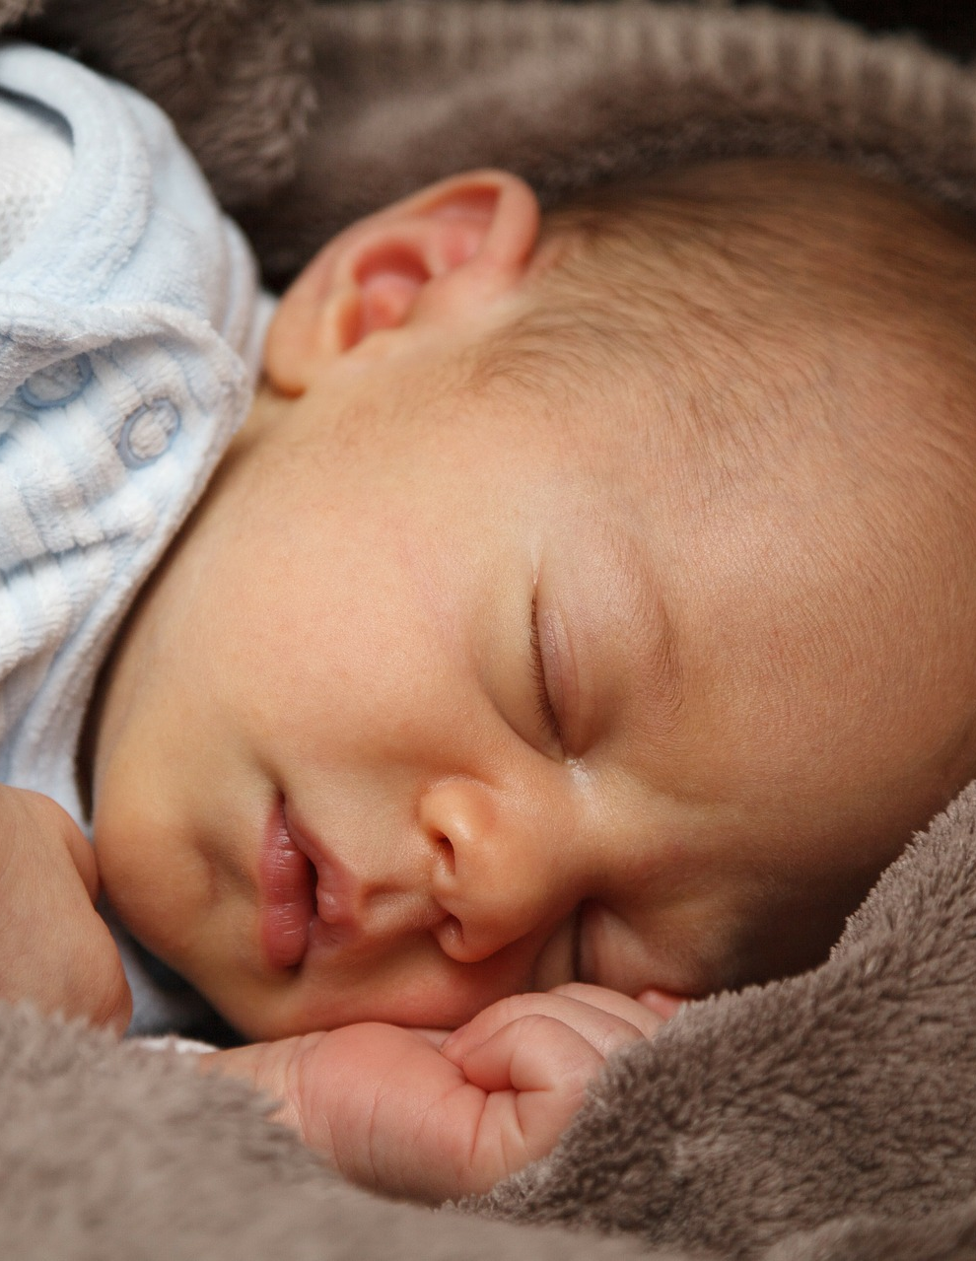
Begrip: Israël rust
Leg uit waarom de rustdag een teken is voor de volken rondom Israël.
Begrip: Israël rust
Notes:
Er werd nooit een rustdag gehouden, het werk ging altijd door. God geeft Zijn volk een dag waarop ze moeten rusten.

Slide 8
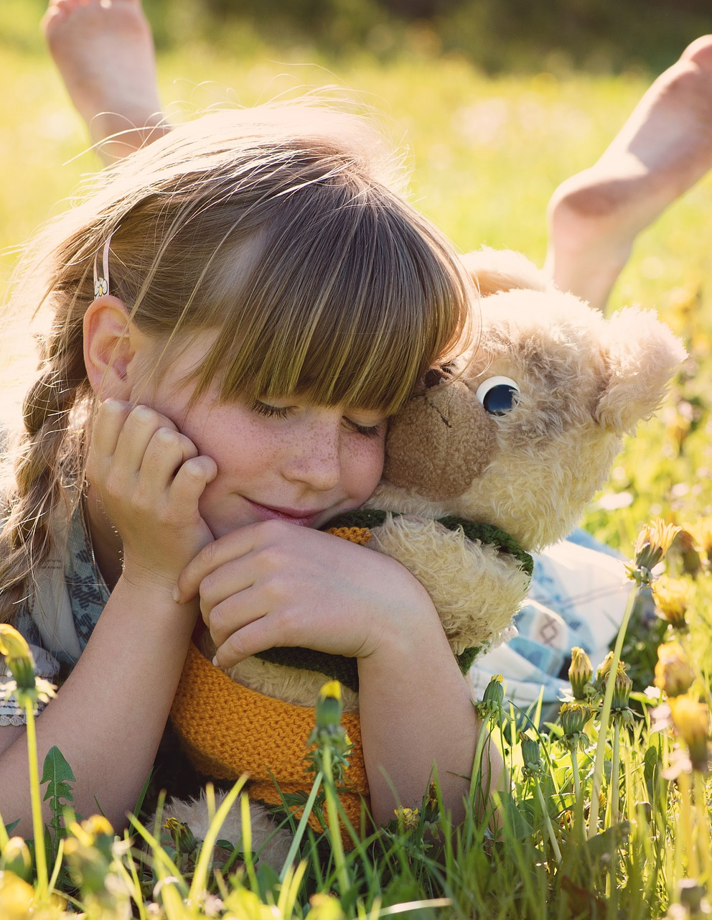
Begrip: Dag van vreugde
Begrip: Dag van vreugde
Wat mag je op de sabbat doen?
Waarom vieren christenen de rustdag op de zondag?
Wat is het doel van de rustdag?
Notes:
Rusten van je dagelijkse werk en helemaal richten op de HEERE.
Omdat de Heere Jezus op de eerste dag van de week is opgestaan.
Dat je de Heere eert.
Juist door het later krijgen van de zondagsrust, daar waar deze eerst ontbrak, wordt de zegen van de rustdag zo duidelijk. Door Gods leiding stelt keizer Constantijn de zondagsrust in en krijgen christen elke week de tijd om samen te komen, naar God te luisteren en te gedenken (te vieren) dat Jezus Christus is opgestaan.

Slide 9
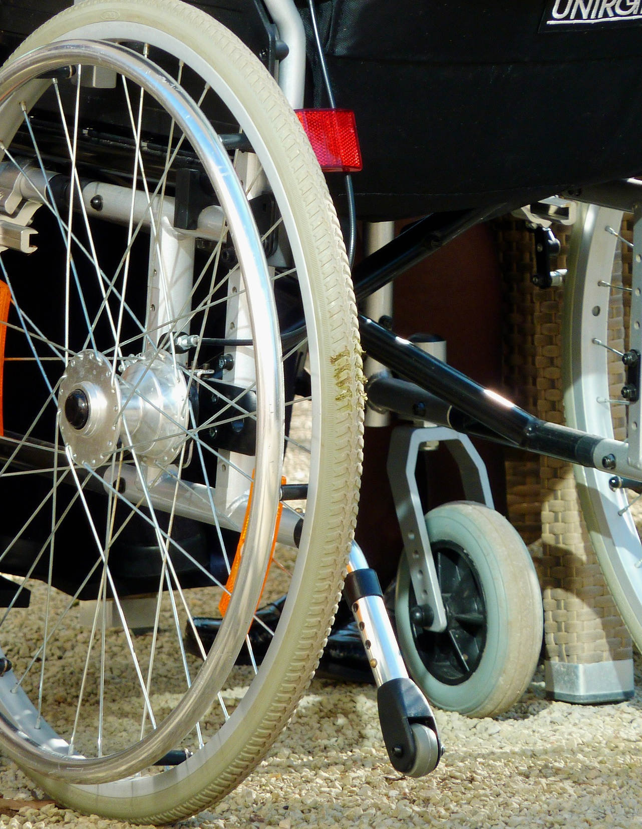
Begrip: Toch werken?
Waarvoor is de sabbat gegeven?
Waar moet je goed over nadenken als je af en toe op zondag moet werken?
Begrip: Toch werken?
Notes:
De sabbat is gegeven voor de mens, niet de mens voor de sabbat!
Of je het ‘helaas’ vindt of het wel ‘fijn’ vindt.

Slide 10
Begrip: Eeuwige rust
Wat doen Gods kinderen in de eeuwige rust?
Begrip: Eeuwige rust
Notes:
Al Gods kinderen mogen dan eeuwig rusten van hun zonden, maar ook eeuwig vieren dat Jezus voor hen de straf op de zonde heeft gedragen en de dood heeft overwonnen.

Slide 11
Verwerkingsvragen
Bespreek de verwerkingsvragen op bladzijde 14.

Slide 12
Samenvatting
God zegent en heiligt de sabbat.
God geeft de sabbat als teken aan Israël.
God geeft de sabbat niet voor Zichzelf maar voor de mens.
God geeft de sabbat en zondag als voorbereiding op de eeuwigheid.

Slide 13

Huiswerk volgende keer

Slide 14
Alternatieve verwerkingsopdracht (1)
Logica
Probeer het gebod van de rustdag op logische wijze weer te geven, zodat ook niet-christenen begrijp wat het doel van het gebod is. Maak een schema of probeer op eigen wijze het gebod logisch te maken.
Bespreek het in tweetallen en schrijf het op bladzijde 16 op.
Deel het met de grote groep.

Slide 15
Alternatieve verwerkingsopdracht (2)
Gezin
Stel dat je later een eigen gezin mag krijgen. Hoe zou jij de rustdag vorm willen geven? Maak duidelijk hoe de dag er uit ziet, welke afspraken je met je kinderen zou maken, wat je wel of juist niet doet, etc. Zorg dat je uit kunt leggen waarom je ergens voor kiest.
Bespreek het in tweetallen en schrijf het op bladzijde 16 op.
Deel het met de grote groep.

Slide 16
Alternatieve verwerkingsopdracht (3)
Onrust
In onze wereld is er enorm veel onrust. Doordat men 24/7 door gaat met van alles en nog wat lopen veel mensen het risico dat ze gezondheidsklachten krijgen. Waarom is er zo veel onrust en wat is er voor nodig dat mensen rust nemen?
Bespreek het in tweetallen en schrijf het op bladzijde 16 op.
Deel het met de grote groep.

Slide 17
Alternatieve verwerkingsopdracht (4)
Presentatie
Bereid als tweetal een presentatie van 1 minuut voor over het belang van de zondag. Hierin geef je aandacht aan de betekenis van de zondag in het algemeen en voor jou persoonlijk.
Bespreek het in tweetallen en schrijf het op bladzijde 16 op.
Deel het met de grote groep.

Slide 18
Verdieping
Wat is de kernboodschap van Hebreeën 4:1-13?
Verdieping
Notes:
Lees met de catechisanten Hebreeën 4:1-13. Bespreek met hen wat de kernboodschap van dit gedeelte is.

Slide 19

Stelling
Gelukkig worden kan niet zonder rustdag!
Stelling

Slide 20

Bespreekopdracht
Bespreek in groepjes van vier waarom er volgens jullie steeds meer winkels open gaan op zondag, wat betekent dit voor jou?
Schrijf het op pagina 16.
Bespreekopdracht

Slide 21
Woordweb

Slide 22
Verhaal

